Slide 1
спроводни нервни патишта
ПРОФЕСОР ПО БИОЛОГИЈА ГОРДАНА ОСМАНЛИ

Slide 2
ЦЕЛИ НА ЧАСОТ
Да научиме
Што претставуваат спроводни нервни патишта?
Улога на Периферниот нервен систем во спроведување на нервни импулси.
Кои нерви го сочинуваат Соматскиот нервен систем?
Градба на нерв.
Видови на нерви.
Пат на пренесување на нервни импулси.
По обработката на оваа наставна содржина да знаеме самостојно да одговориме на овие прашања!

Slide 3
периферен нервен систем
Спроводните нервни патишта влегуваат во градба на Периферниот нервен систем
Постои:
-Соматски (цереброспинален) нервен систем
-Вегетативен (автономен) нервен систем

Slide 4
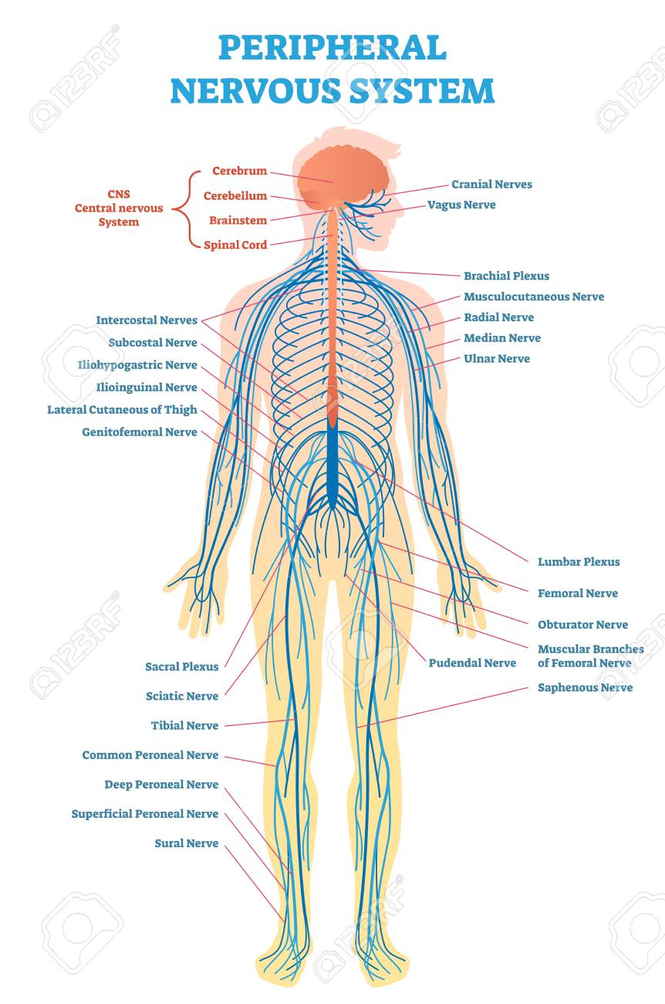
периферен нервен систем
ПЕРИФЕРЕН НЕРВЕН СИСТЕМ
СОМАТСКИ НЕРВЕН СИСТЕМ:
12 ПАРА ГЛАВЕНИ НЕРВИ
31 ПАР ‘РБЕТНИ НЕРВИ
АВТОНОМЕН НЕРВЕН СИСТЕМ:
СИМПАТИЧЕН ДЕЛ
ПАРАСИМПАТИЧЕН ДЕЛ

Slide 5
ПЕРИФЕРЕН НЕРВЕН СИСТЕМ
Соматски (цереброспинален) нервен систем
Автомомен (вегетативен) нервен систем
12 пара
главени нерви
31 пар
спинални нерви
Симпатичен дел
Парасимпатичен дел

Slide 6
соматски нервен систем
ГЛАВЕНИ (ЧЕРЕПНО-МОЗОЧНИ НЕРВИ)-12 ПАРА-излегуваат од различни делови на черепниот мозок, носејќи импулси до мускули, жлезди и сетила во пределот на главата. Освен n.vagus што се упатува кон cavum torhacis i cavum abdominis, инервирајќи ги респираторните и дигестивните органи
‘РБЕТНИ НЕРВИ (СПИНАЛНИ)-31 ПАР –излегуваат од ‘ рбетен мозок. Изградени се од предни (моторни) и задни (сензитивни) корени што содржат ганглија преку која се спојуваат со моторните нерви во мешовит нерв

Slide 7
движење на нервни импулси
ТЕКОТ НА ДВИЖЕЊЕТО НА НЕРВНИОТ ИМПУЛС СЕ ОДВИВА ПО ОДРЕДЕН РЕДОСЛЕД:
1.Рецепторите ги регистрираат дразбите
2. Движење на нервни импулси со сензитивни нервни патишта од соматскиот нервен систем
3. Нервни центри во ‘рбетен и черепен мозок
4. Движење на одговорот со моторни нервни влакна до ефекторот
5.Ефектор (мускули, жлезди)

Slide 8
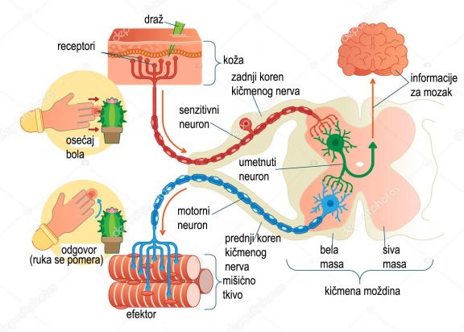
пат на движење на нервен импулс

Slide 9
НЕРВОТ Е ИЗГРАДЕН ОД ПОВЕЌЕ АКСОНИ, ОБВИТКАНИ ВО ЗАЕДНИЧКА ОБВИВКА. ИМА ТРИ ВИДОВИ НА НЕРВИ:
СЕНЗИТИВНИ НЕРВИ: Ги поврзуваат рецепторите со нервните центри во ‘рбетен и черепен мозок. При напуштање на ‘рбетен мозок формираат сензитивен, качувачки, аферентен пат
МОТОРНИ НЕРВИ: Ги поврзуваат нервните центри со ефекторите и го формираат моторниот, слегувачки, еферентен пат.
МЕШОВИТИ НЕРВИ:
Изградени се од сензитивни и моторни нерви и спроведуваат импулси во двете насоки. Тука спаѓаат и вегетативните нерви

Slide 10
‘РБЕТНО-МОЗОЧНИ НЕРВНИ ПАТИШТА
ПЕРИФЕРНИОТ И ЦЕНТРАЛНИОТ НЕРВЕН СИСТЕМ СЕ ПОВРЗАНИ ПРЕКУ ‘РБЕТНО-МОЗОЧНИ НЕРВНИ ПАТИШТА
АФЕРЕНТНИ: РЕЦЕПТОРИ СЕНЗИТИВНИ НЕРВНИ ПАТИШТА ЗАДЕН КОРЕН НА СИВА МАСА ОД ‘РБЕТЕН МОЗОК ПРОДОЛЖЕН МОЗОК МОСТ НА ВАРОЛИ СРЕДЕН МОЗОК МАЛ МОЗОК РЕТИКУЛАРНА ФОРМАЦИЈА НА МЕЃУМОЗОК КОРА НА ГОЛЕМ МОЗОК (ПРИМАРНИ ЦЕНТРИ)
ЕФЕРЕНТНИ: КОРА НА ГОЛЕМ МОЗОК СУПКОРТИКАЛНИ ЈАДРА РЕТИКУЛАРНА ФОРМАЦИЈА ПРОДОЛЖЕН МОЗОК ПРЕДЕН КОРЕН НА СИВА МАСА ОД ‘РБЕТЕН МОЗОК МОТОРНИ НЕРВИ ЕФЕКТОР

Slide 11
БРЗИНА НА ДВИЖЕЊЕ НА НЕРВЕН ИМПУЛС
Брзината на движење на нервниот импулс се разликува кај миелинските и амиелинските нарвни влакна
МИЕЛИНСКИ: поголема Скоковито движење на нервен импулс од едно до друго Ренвиерово стеснување.
АМИЕЛИНСКИ: побавна Континуирано движење на нервен импулс по целата должина на влакното
120m/s

Slide 12
краток заклучок
1.Периферниот нервен систем е изграден од спроводни нервни патишта
2.Се состои од церебро-спинален и автономен дел
3. Цереброспиналниот дел се состои од 12 пара главени и 31 пар спинални нерви
4. Постојат три видови нерви: сензитивни, моторни и мешовити
5.Периферниот и централниот нервен систем се поврзани преку спинално-мозочни нервни патишта
6.Аферентните нервни патишта пренесуваат импилси ор рецептор до анализатор
7.Еферентните нервни патишта пренесуваат импулси од анализатор до ефектор

Slide 13
проверка на знаењето:
1.Како е поделен периферниот нервен систем?
2. Кои делови на телото ги поврзуваат главените нерви?
3. Кои делови на телото ги поврзуваат ‘рбетните нерви?
4. Опиши ги сензитивните нерви.
5.Кои делови ги поврзуваат моторните нервни патишта?
6.Во кој дел на мозокот завршуваат импулсите што доаѓаат од рецепторите?
7.Што претставуваат ефектори?
8. Колку изнесува брзината на движење на нервниот импулс?

